Slide 1
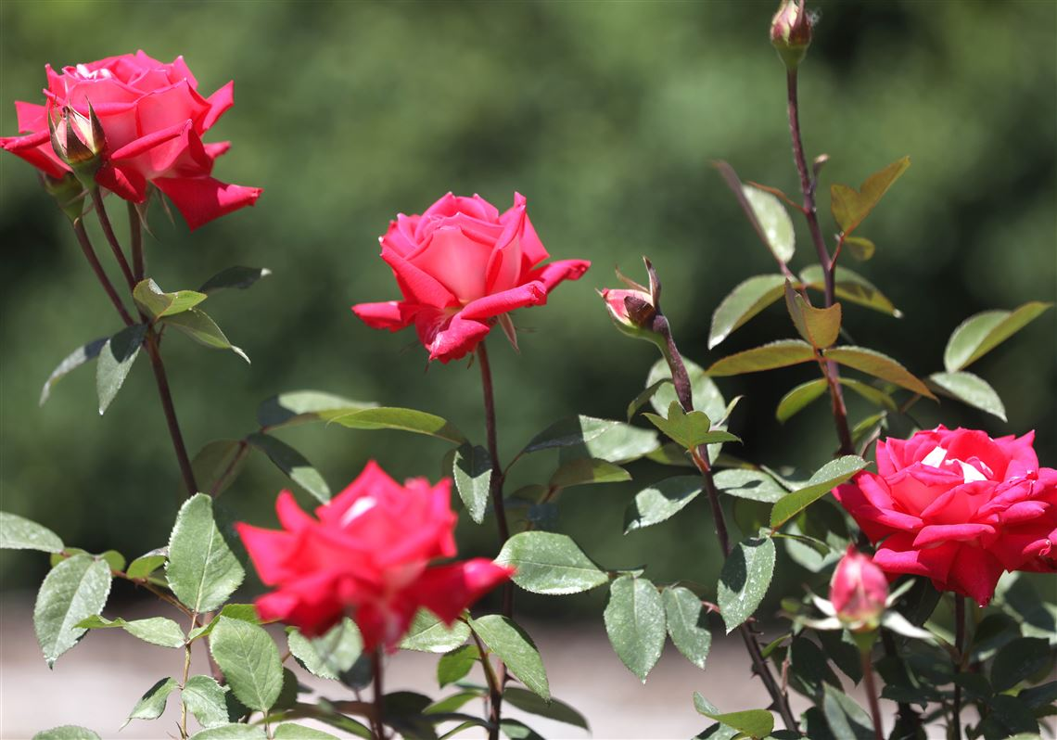
অন-লাইন ক্লাসে সবাইকে স্বাগতম

Slide 2
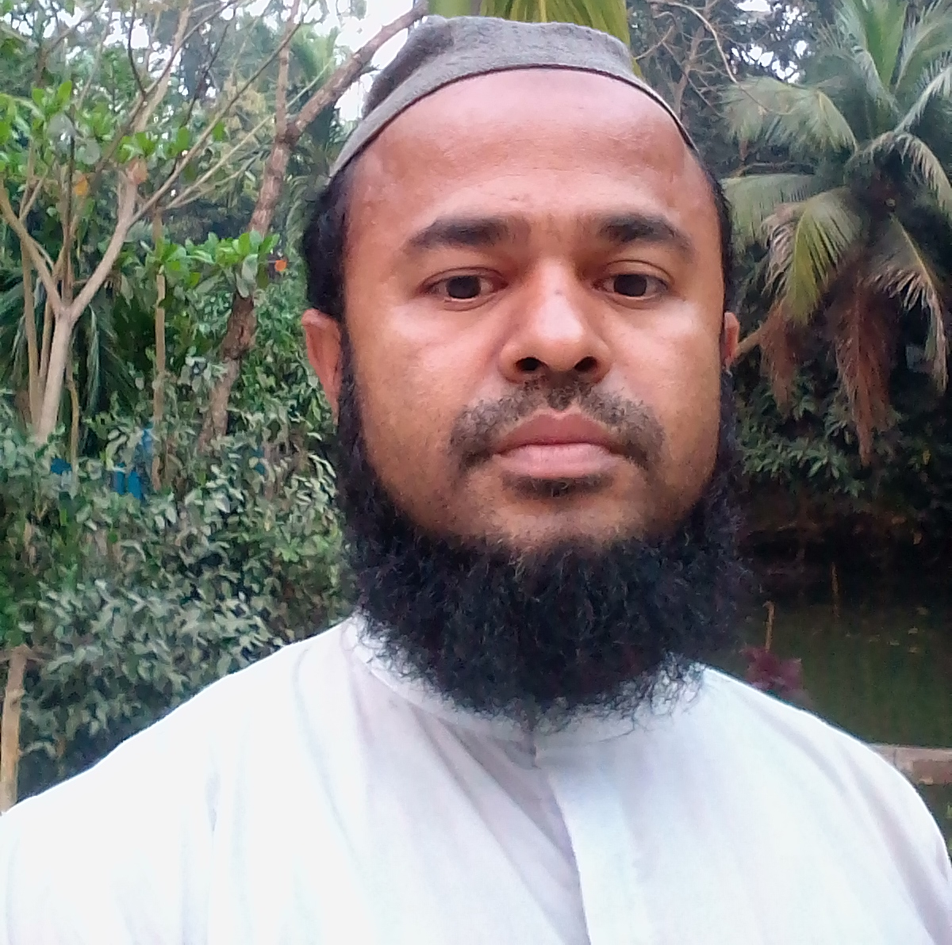
শিক্ষক পরিচিতি
تعريف المدرس
اسم:محمد مرشدالرحمن
معين المعلم
خل باءسة رحمانيةفاضل مدرسة
لكهي فور شدر
মোঃ মুরশিদুর রহমান
ইবতেদায়ি ক্বারি
খিলবাইছা রাহমানিয়া ফাজিল মাদ্রাসা
সদর লক্ষ্মীপুর

Slide 3
تعريف الدرس পাঠ পরিচিতি
الصف: الخامس
المادّة : الدروس العربيعة والقواعد
الدرس العامة:الدرس الرابع عشر
الدرس الخاصة : النثر (المسجد الاقصى )
الحصّة : الاولي

Slide 4
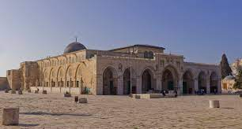
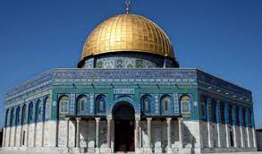
ماذا تنظرون فى هذه الصورة الاتية ؟

Slide 5
درس اليوم
المسجد الاقصى

Slide 6
استفادة الدرس
يستطيع الطلاب بعد نهاية هذا الدرس:-
يمكن ان يقول الترجمة مع التلفظ
يعلموا الا شياء المختلفة بالتدريات
ان يعلمومعنى المفردات.

Slide 7
القراءة الجهرية
المسجد الاقصى هواول قبلة صلى نحوها النبى (ص) ستة عشر اوسبعة عشرشهرا –وثالث افضل المساجد ثوبا بعد المسجد الحرام والمسجد النبوى فثواب الركعة الواحدة فيه يساوى ثواب خمس ماةركعة فى غير هذه المسجد الثلاثة –وقد امر النبى(ص) المسلمين بزيارته واداء الصلاة فيه ومن هذا المسجدعرج ا لنبى(ص) الى السماءوفيه (ص) بالانبياء –وربط فى حاءطه دابته البرق فسمى( حاءط البرق) وبناه سيدنا ابراهيم بعد ان بنى المسجد الحرام ثم اعاد بناءه الخليفة الواليدبن عبد المالك

Slide 8
অনুবাদ
মসজিদে আকসা প্রথম কিবলা ।নবি(সঃ) সেই দিকে ফিরে ষোল /সতেরো মাস নামাজ আদায় করেন ।পূর্নের দিকদিয়ে তা মসজিদে হারাম ও মসজিদে নববির পরে । তৃতীয় সন্মানিত মসজিদ ।এতে এক রাকাতের সওয়াব মসজিদে হারাম ব্যাতীত অন্যান্য মসজিদের পাঁচশ রাকাতের সওয়াবের সমতূল্য । নবি করিম (সঃ) তা পরিদর্শন ও তাতে নামাজ আদায়ের নির্দেশ দিয়েছেন । এ মসজিদ থেকেই নবি (সঃ) কে মিরাজ করানো হয়েছে ।এতে অন্যান্য নবিগন নামাজ আদায় করেছেন । এর দেওয়ালে তার বাহন বুরাক বেঁধেছেন । যে কারনে একে বুরাকের দেওয়াল বলা হয়।

Slide 9
معني المفردات
معنى | الكلمة | معنى | الكلمة
উপরে উঠিয়ে নেন | عرج | সওয়াবের দিক | ثوابا
নবিগনের সাথে | بالانبياء | উহা পরিদর্শনের | بزيارته
তার বাহন | دابته | উহা নির্মান করেন | بناه
পুনঃনির্মান করেন | اعاد | উহার দেওয়াল | حاءطه
নাম করন করা হয়েছে | سمى | সমান হবে | يساوى
তারা ভয় পেল | يخشون | ধারণাকৃত | المزعوم
সংযোগ স্থাপন করেন | ربط | কিবলা | قبلة

Slide 10
العمل الانفردي
1-قبلة ------------
2-المساجد -----------
3-الصلاة -----------
4-البراق ------------
5- الخليفة -----------
هات جملا مفيدة با لكالمات التالية من عندك

Slide 11
واجب المنزل
1- ماهو اول قبلة المسلمين؟
2- كم مدة صلى النبي (ص) نحو المسجد الا قصى؟

Slide 12
شكرا ولى القاء مع السلامة
الله حافظ

